Slide 1
INFORMATIKA VA AXBOROT TEXNOLOGIYALARI
9-sinf
Mavzu:
Takrorlanuvchi algoritmlarni dasturlash. For operatori

Slide 2
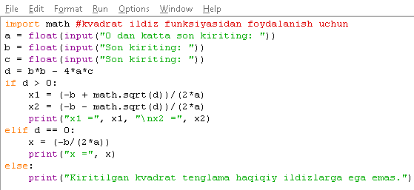
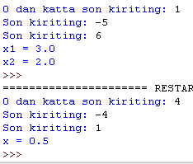
Topshiriqlar yechimi
1. Kvadrat tenglamani yechish dasturini tuzing.

Slide 3
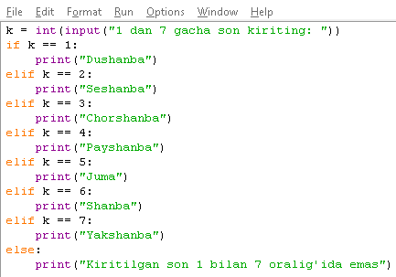
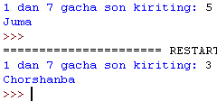
Topshiriqlar yechimi
2. Hafta raqami 1–7 oraliqda kiritilganda, hafta kunini ekranga chiqaruvchi dastur tuzing.

Slide 4
Topshiriqlar yechimi
3. a va b sonlar berilgan. Agar ular musbat va yig‘indisi 100 dan katta bo‘lsa, a sonining b songa nisbatini, ular musbat va yig‘indisi 100 dan katta bo‘lmasa, a ning b ga ko‘paytmasini hisoblash dasturini tuzing.

Slide 5
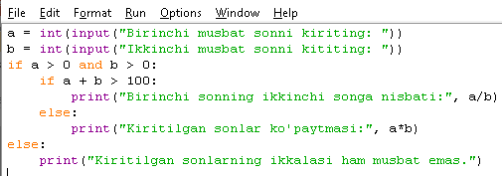
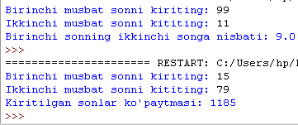
Topshiriqlar yechimi

Slide 6
Dars rejasi
Takrorlanuvchi algoritmlar
Sikl operatorlari turlari
for sikl operatori

Slide 7
Takrorlanuvchi algoritmlar
Takrorlanuvchi algoritmlar – biror buyruqlar guruhining ma’lum marta yoki belgilangan shart bajarilgunga qadar takroran bajarilishi. Takrorlanuvchi algoritmlarga doir masalalarni dasturlashda sikl operatorlaridan foydalaniladi.

Slide 8
Sikl operatorlari
n ta sonning musbatligini tekshirish uchun n marotaba bir xil amalni bajarish kerak bo‘ladi. Bunday hollarda bitta amalni n marta yozishdan ko‘ra, bitta kod blokida n ta sonni tekshirish uchun sikl operatorlaridan foydalangan afzal.
Sikl operatorlari kodning takrorlanadigan buyruqlari uchun xizmat qiladi. Bu buyruqlarning ketma-ketligiga siklning tanasi deyiladi. Har bir takrorlanish esa iteratsiya deb ataladi.

Slide 9
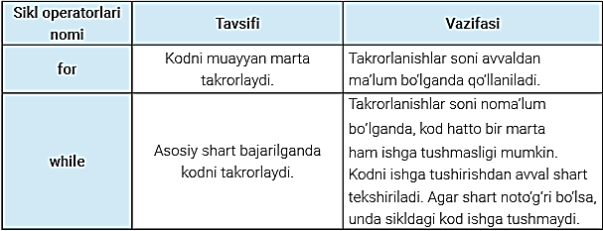
Sikl operatorlari turlari

Slide 10
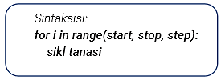
For sikl operatori
i – takrorlanishlar (iteratsiyalar) soni;
start – i ning boshlang‘ich qiymati (ko‘rsatilmasa, 0 deb qabul qiladi);
stop – i ning oxirgi qiymati (ko‘rsatilishi shart);
step – qadam (ko‘rsatilmasa, 1 deb qabul qiladi);

Slide 11
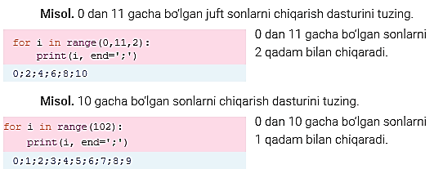
for sikl operatori

Slide 12
Mustaqil bajarish uchun topshiriqlar
1. a va b sonlar berilgan. a dan b gacha bо‘lgan barcha sonlarni chiqaruvchi dastur tuzing. Bu yerda a <= b.
2. a va b sonlar berilgan. Agar a < b bо‘lsa, a dan b gacha bо‘lgan sonlarni о‘sish tartibida, aks holda kamayish tartibida chiqaring.

